Slide 1
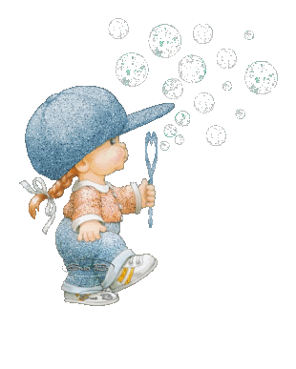
МКДОУ АГО «Ачитский детский сад «Улыбка» -
Филиал «Афанасьевский детский сад «Колосок»
«Этот удивительный мир»
Опытно-экспериментальная деятельность
с детьми старшей группы
Организовали воспитатели
детского сада «Колосок»-
Бизяева Татьяна Петровна
Соболькова Ольга Сергеевна
2017 г.

Slide 2
Опытно- экспериментальная деятельность помогает развивать мышление, логику, творчество ребенка, позволяет наглядно показать связи между живым и неживым в природе.

Slide 3
Основные требования к созданию предметно-развивающей среды
Безопасность
Гуманистическая направленность
Доступность
Педагогическая целесообразность

Slide 4
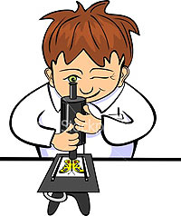
Виды экспериментальной деятельности
Активность исходит от
самого ребенка
(ребенок сам ставит цели,
пути и способы
их достижения
Организует сам взрослый
(цели ставит взрослый,
Обучая ребенка способам
действия)

Slide 5
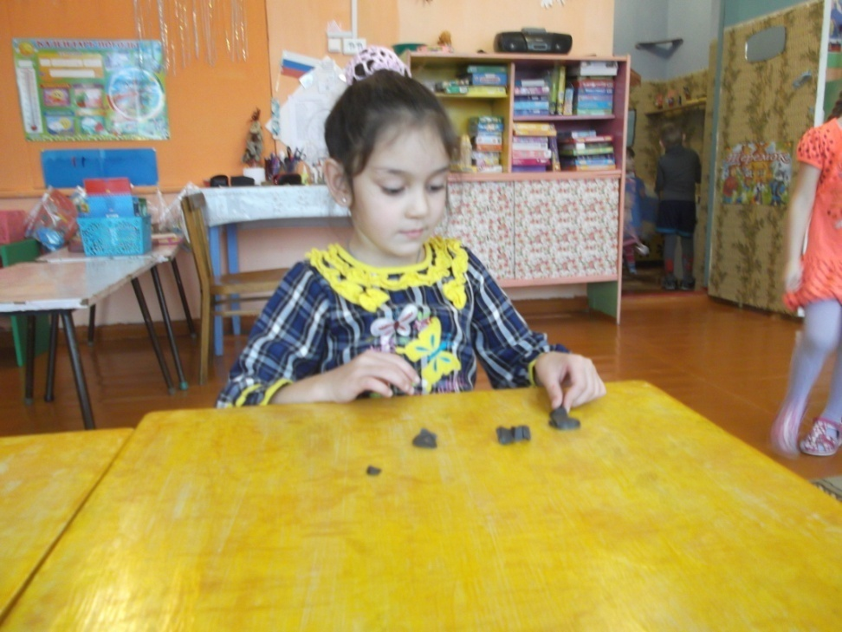
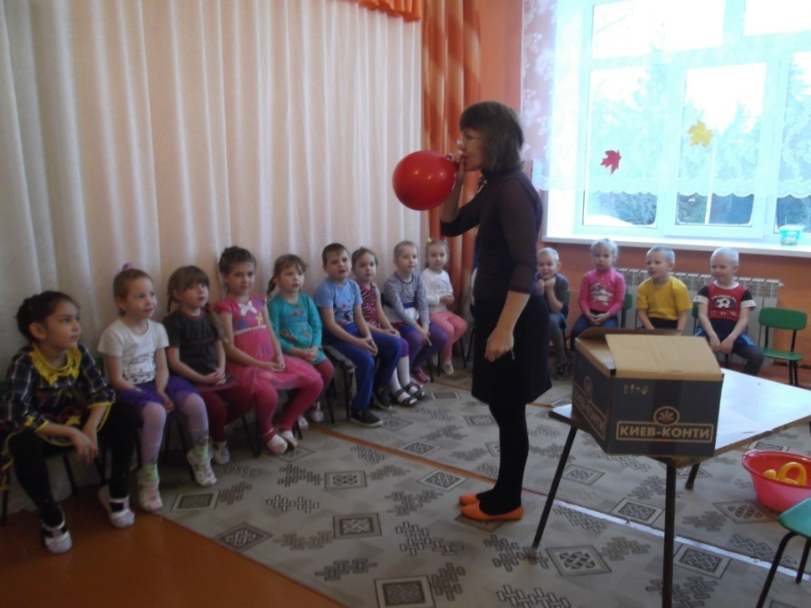

Slide 6
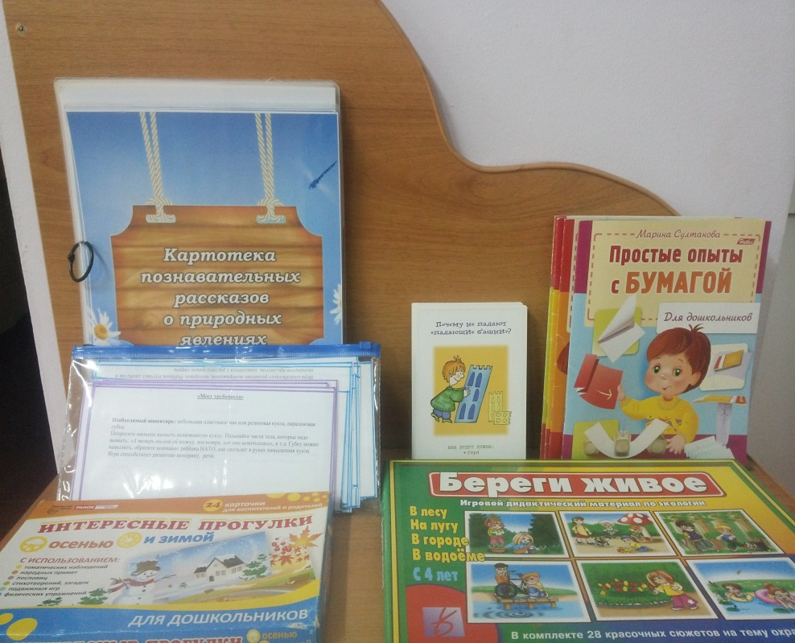
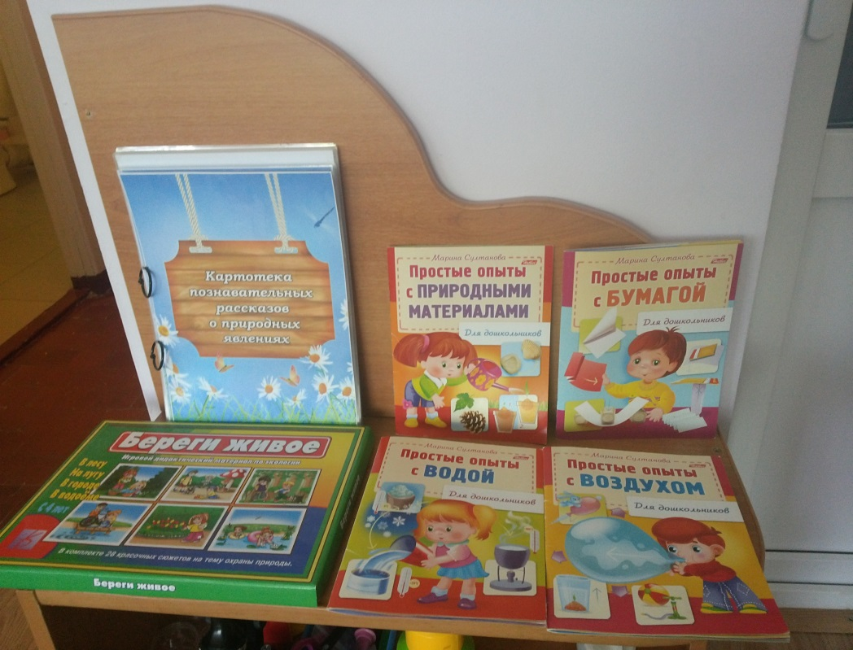
В группе организован опытно-экспериментальный уголок, разработаны дидактические игры познавательного характера, подобран методический материал для проведения опытов.

Slide 7
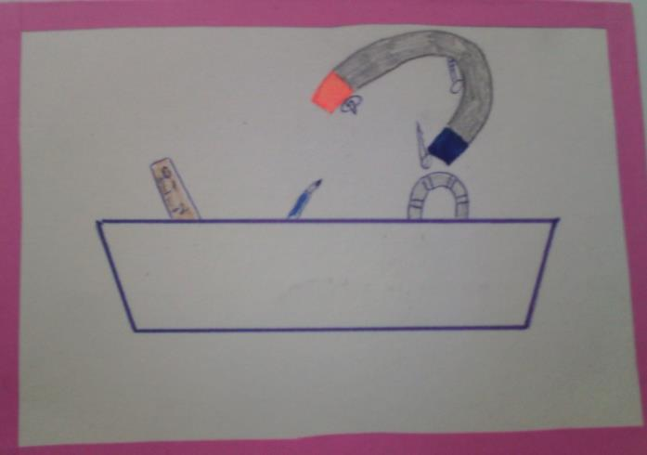
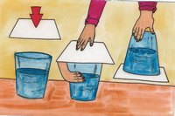
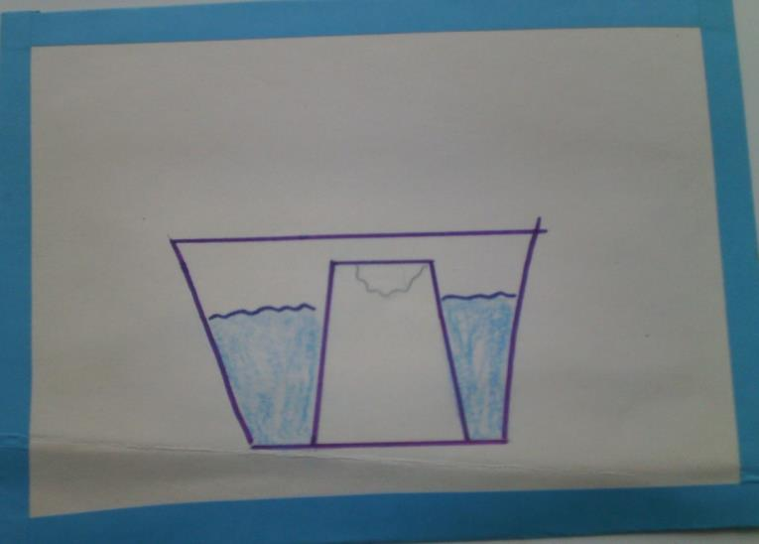
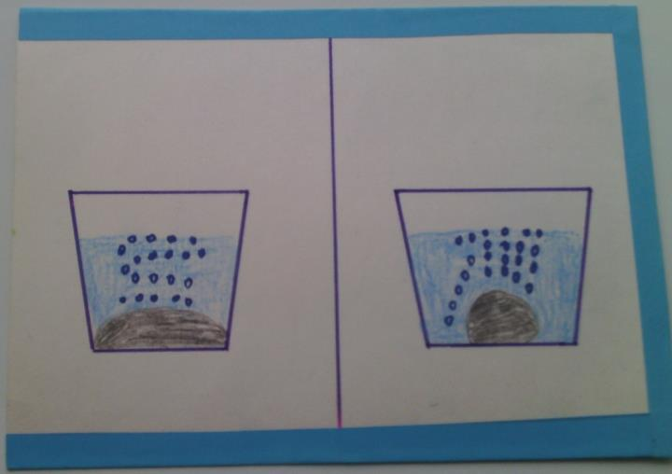
Для организации самостоятельной детской деятельности разработаны карточки-схемы проведения экспериментов.

Slide 8
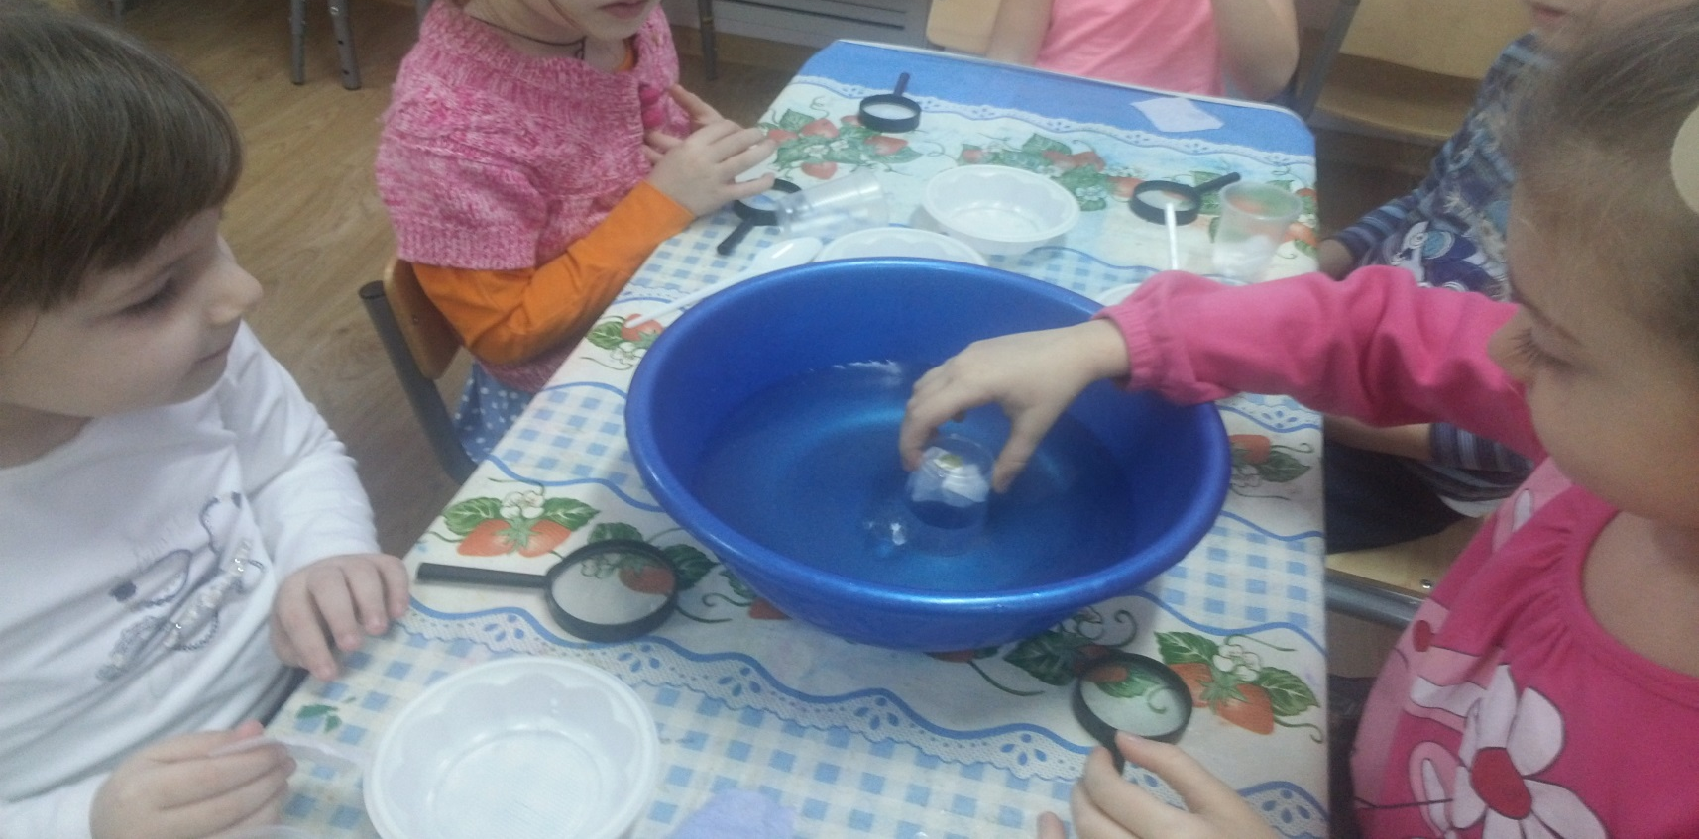
Опыт с воздухом. «Сухим из воды»

Slide 9
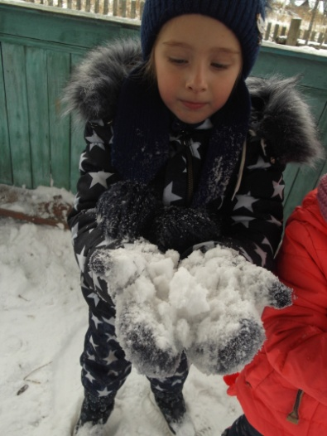
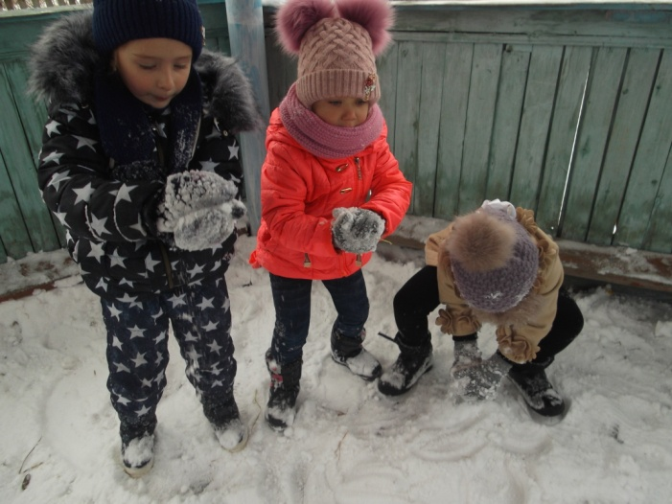
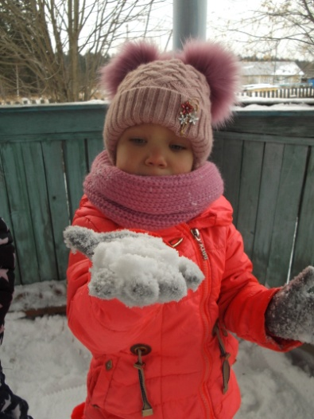
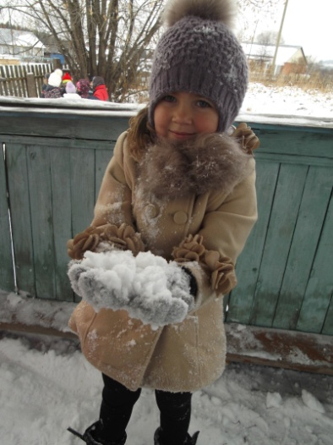
Опыт со снегом: в морозные дни снег рыхлый.

Slide 10
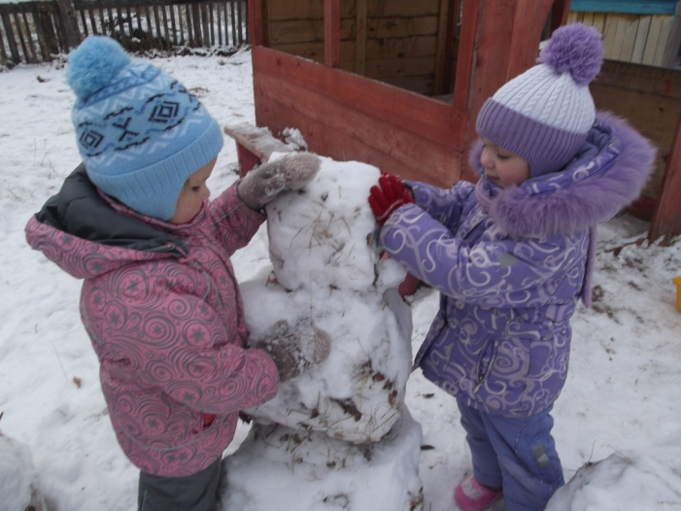
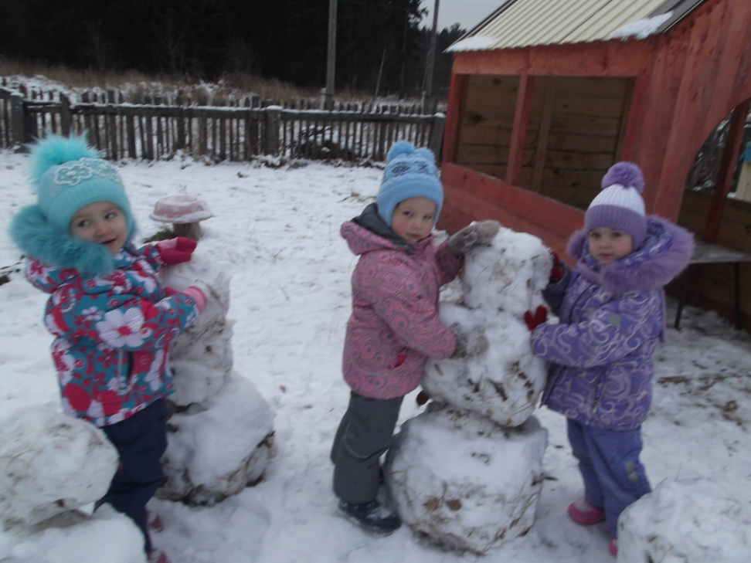
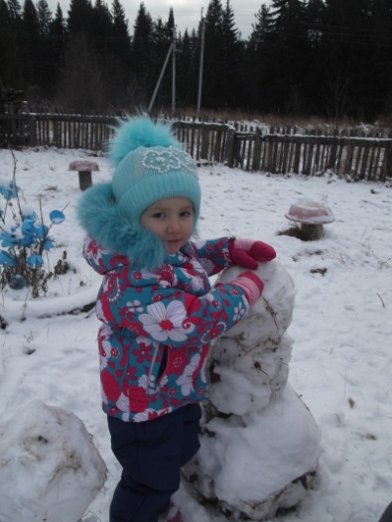
А когда температура воздуха приближается
к нулю снег делается мягким и липким
из него можно слепить снеговиков

Slide 11
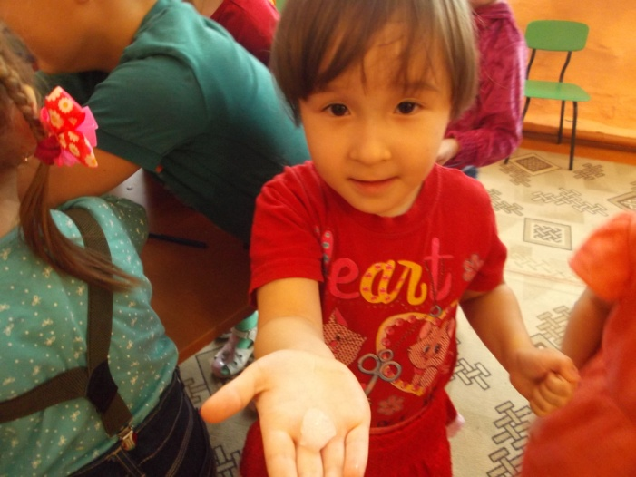
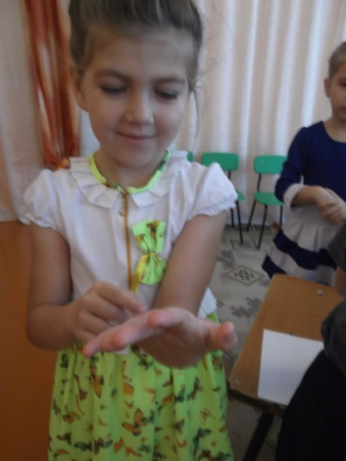
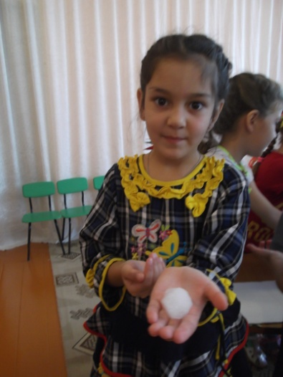
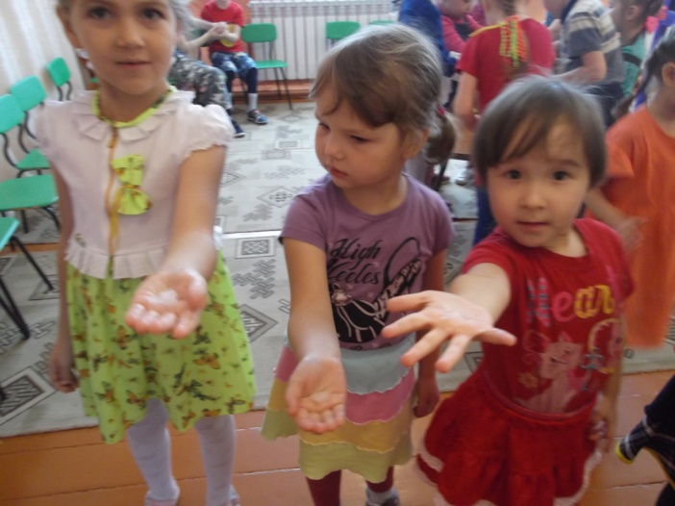
Снег тает на ладошках, превращаясь в воду

Slide 12
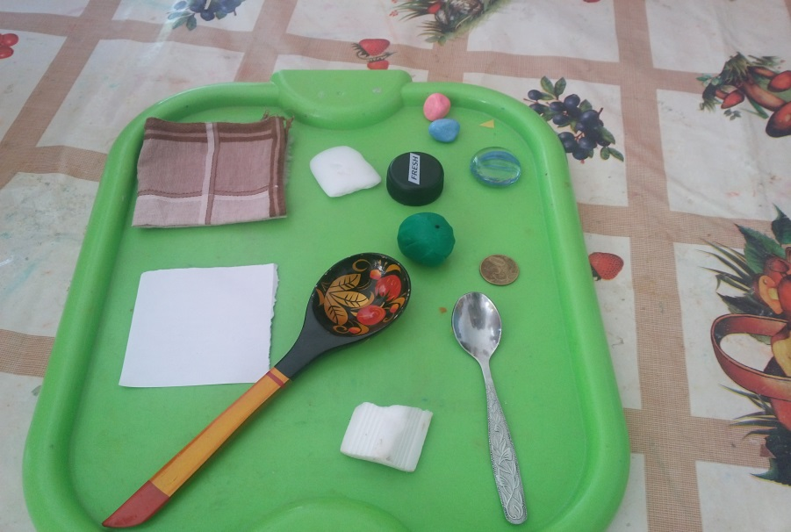
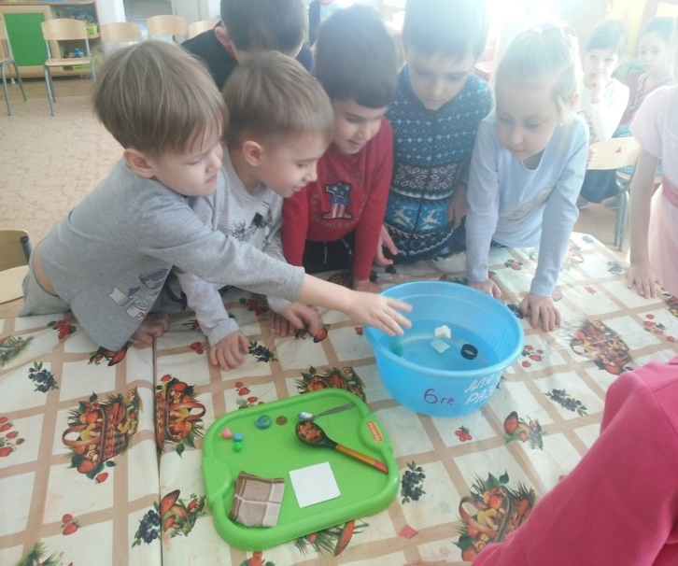
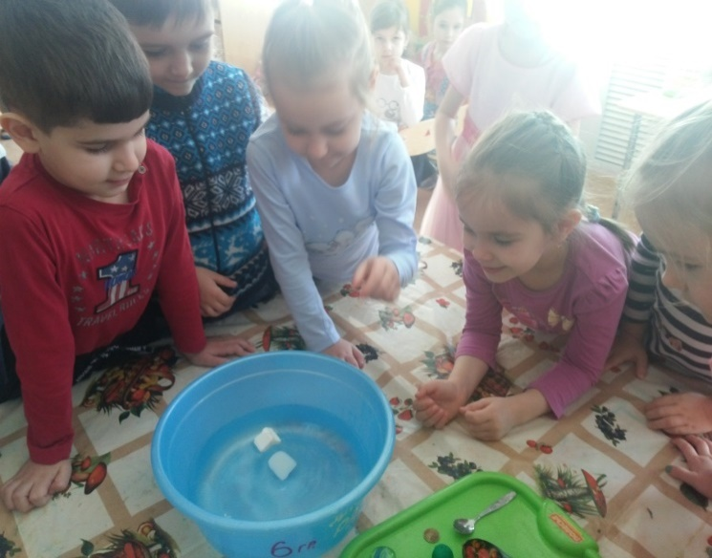
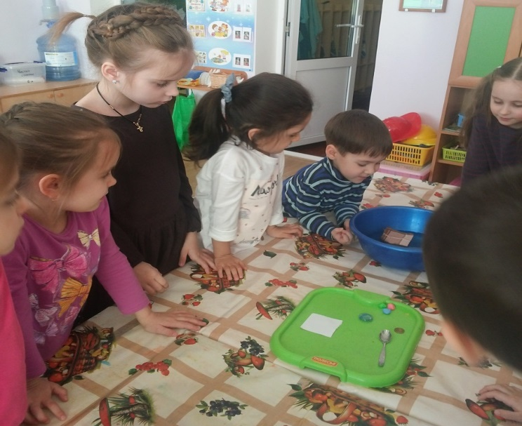
Опыт с водой «Тонет не тонет»

Slide 13
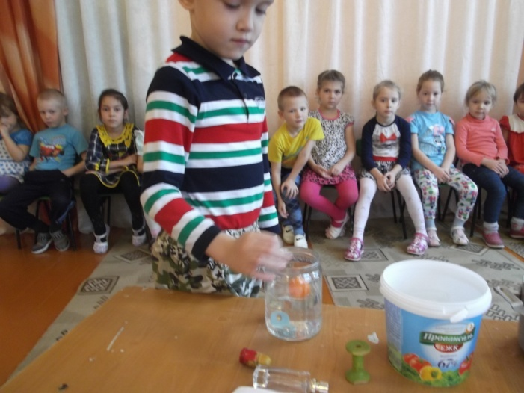
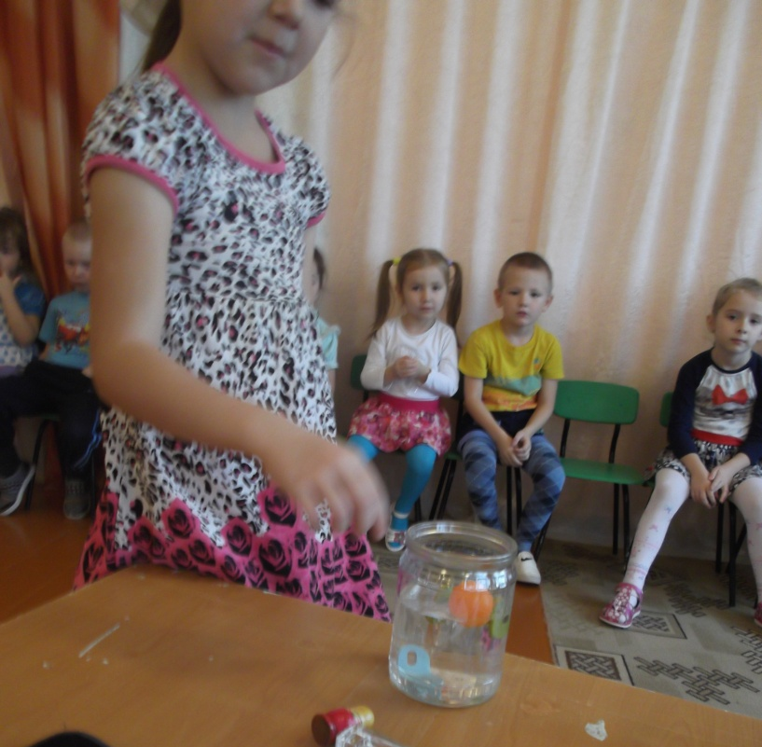
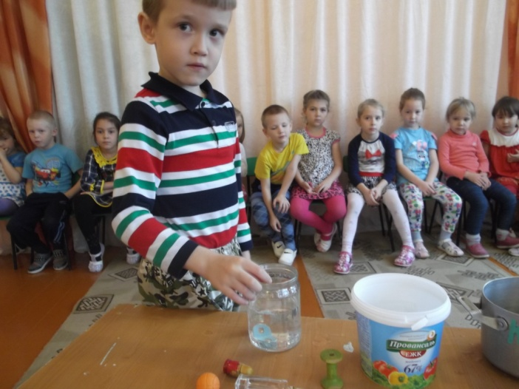
Опыт с водой «Металл и стекло тонут в воде, пластмассовый шарик не тонет»

Slide 14
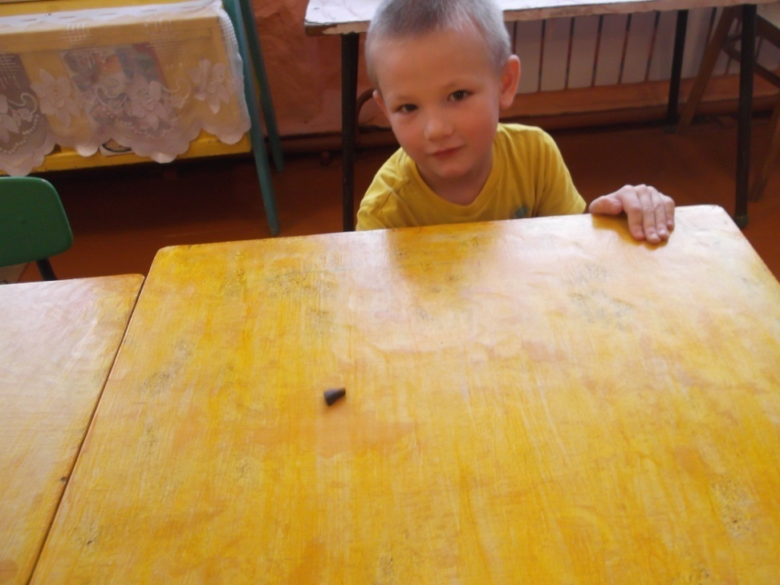
Опыт с магнитом.
Может ли магнитная сила проходить через предметы?
Чтобы это проверить, провели опыт: на стол положили магнит и магнитом двигали под столешницей стола
Магнит на столе перемещался
Вывод: магнитная сила может проходить через предметы и вещества.

Slide 15
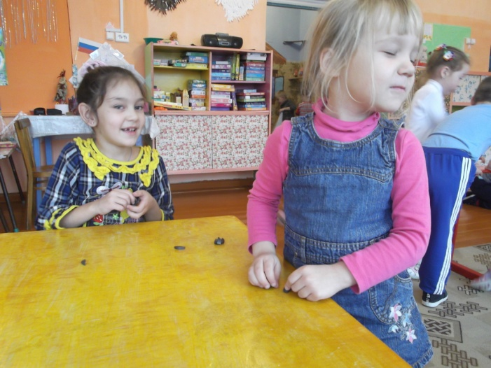
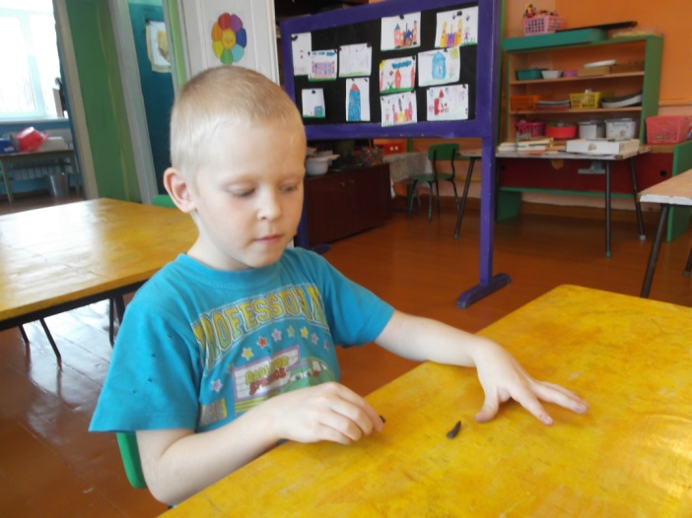
Проводя все эти опыты, мы заметили, что два одинаковых магнита могут не только притягиваться, но и отталкиваться.

Slide 16
Фокус «Магнитная расчёска»
Заставьте кусочки бумаги двигаться, не прикасаясь к ним.
Для проведения фокуса понадобится:
Пластиковая расческа
Бумага
линейка
Начинаем творить волшебство:
Разорвите бумагу на мелкие кусочки.
Потрите расческу или линейку о Ваши волосу несколько раз и поместите ее над кусочками бумаги.
Потрите еще несколько раз, чтобы перезарядить расческу.

Slide 17
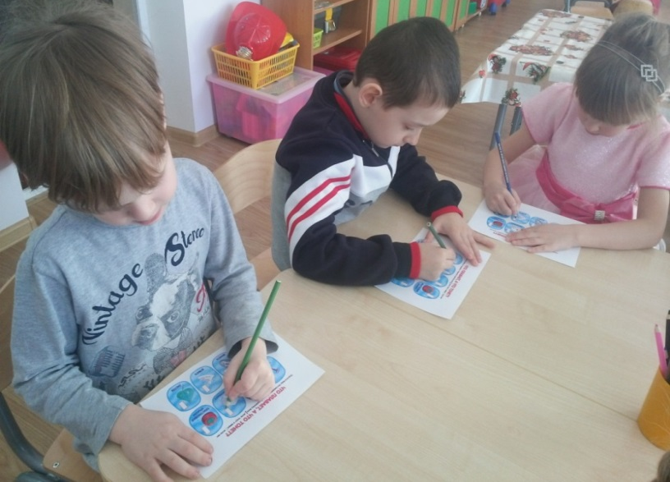
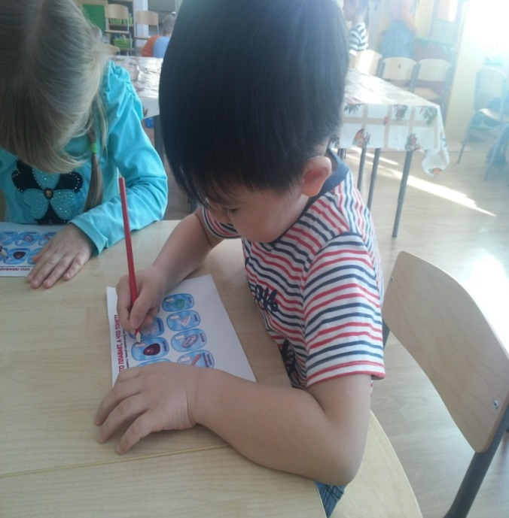
Фиксация результатов.

Slide 18
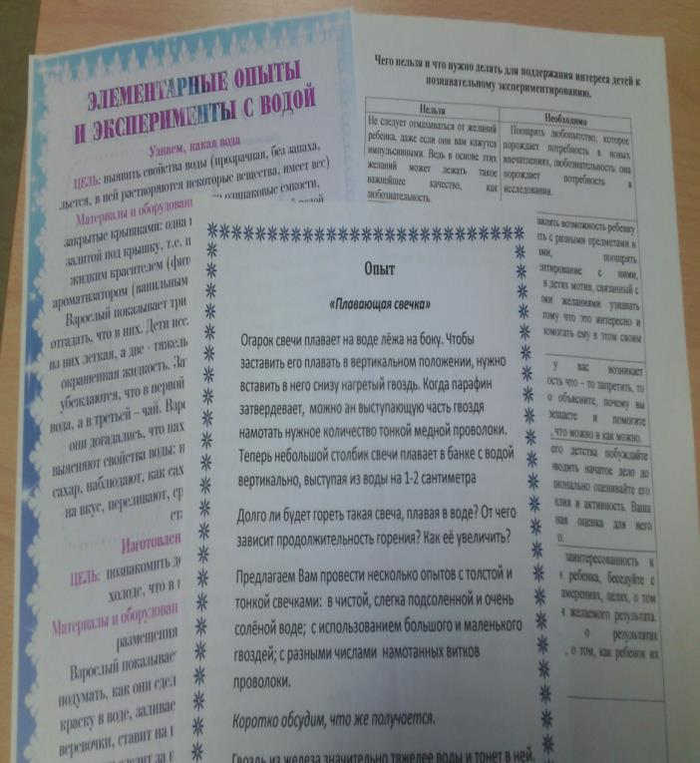
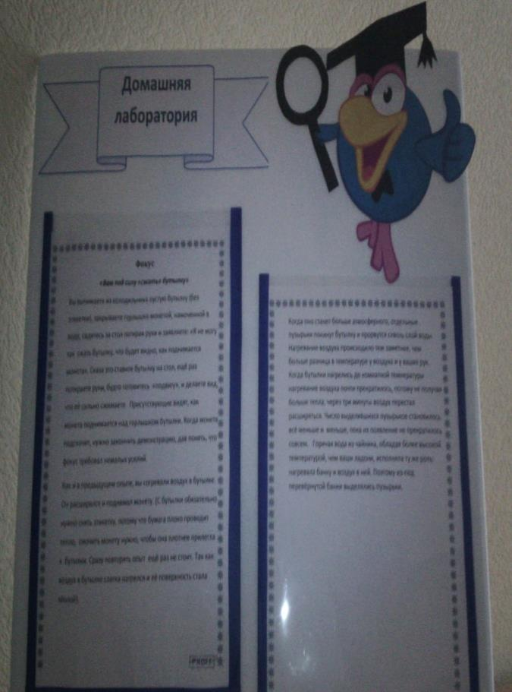
Взаимодействие с родителями

Slide 19
Желаем успехов!

